Slide 1
동적웹 크롤링

Slide 2
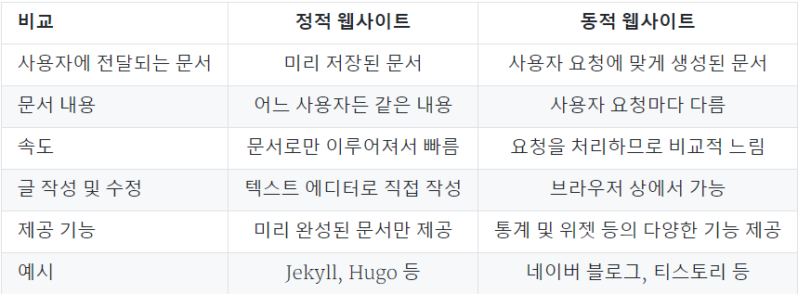
정적 웹 vs 동적 웹

Slide 3
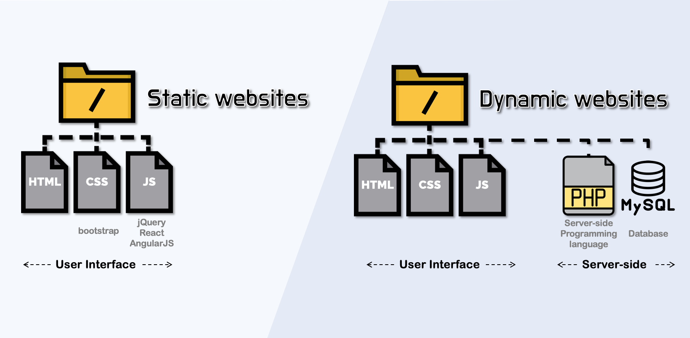
정적 웹 vs 동적 웹

Slide 4
셀레니움(selenium)이란?
웹 자동화 작업을 도와주는 라이브러리(웹 드라이버)-웹메크로
동적 정보들을 보기 위해선 직접 브라우저 상에서 보는 수 밖에 없다…
동적 웹을 크롤링 하는 원리 : 자동으로 돌아가는 웹 메크로를 만든다 -> 브라우저에 있는 정보들을 긁어모은다

Slide 5
전에는 못했지만 셀레니움으로 할 수 있는 것!
-자동로그인
-웹에 있는 버튼 누르기
-동적 웹 크롤링

Slide 6
셀레니움 환경 구축

Slide 7
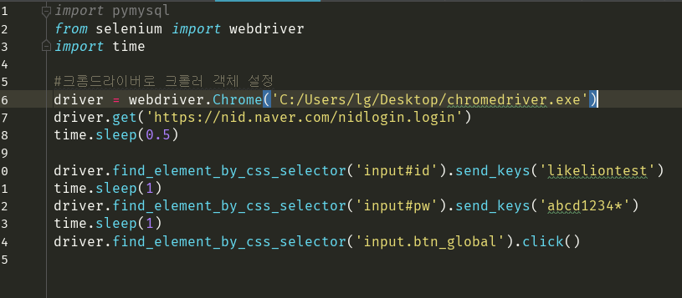
자동 로그인 하기

Slide 8
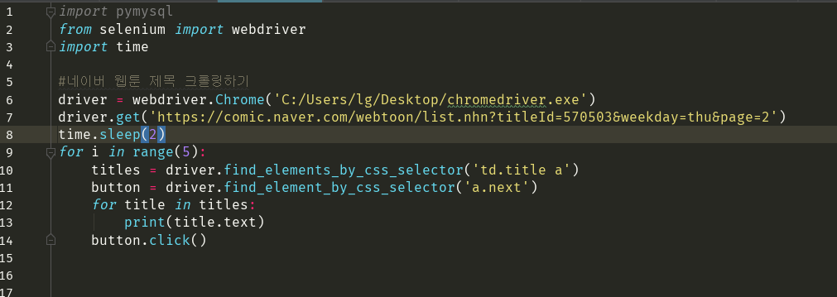
네이버 웹툰 제목 크롤링

Slide 9
실습!! 네이버 생활뉴스 랭킹 30 제목 크롤링하기
https://news.naver.com/main/ranking/popularDay.nhn?rankingType=popular_day&sectionId=103&date=20190526

Slide 10
실습 2! 아까 크롤링한 제목 기사마다 댓글 수집해보기
주의사항!!
driver.get(‘A사이트’)
Comment = dirver.find_elements_by_css_selector(‘선택자’)
driver.get(‘B사이트’)
# 이런식으로 A사이트에서 선택자로 선택한후 B사이트로 접속하면 Comment의 내용이 날라가버린다. 사이트 넘어가서도 정보가 필요하면 반드시 저장한 후 넘어가기
(뒤에 실습에 필요하니 다하고 지우지 마세용)

Slide 11
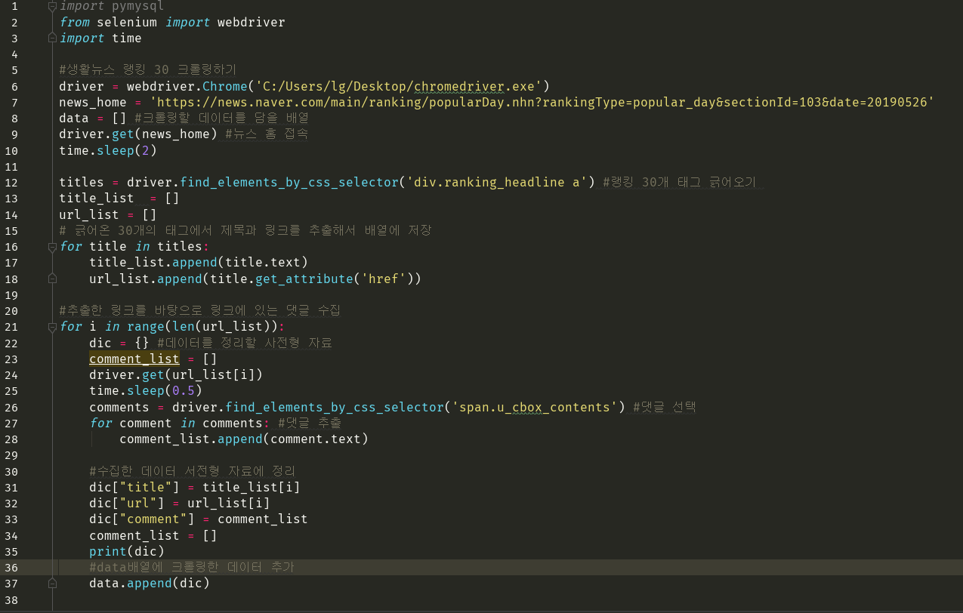

Slide 12

DB에 넣어 봅시다

Slide 13
Mysql 설치
https://dev.mysql.com/downloads/

Slide 14
SQL 문이라?
간단히 말해서 DB를 제어할 수 있는 언어
SQL은 Mysql 뿐만 아니라 PostgreSQL, SQLite, Oracle 등 많은 DB에서도 쓰임
간단한 개념 -> 각 테이블에 데이터가 들어가고 이 테이블이 모인 단위가 데이터 베이스

Slide 15
SQL문의 기본 4가지 문법
SELECT 문 : 테이블로부터 행 검색
INSERT 문 : 테이블에 행 추가
UPDATE 문 : 테이블 내의 기존 행 변경
DELETE 문 : 테이블에서 행 제거

Slide 16
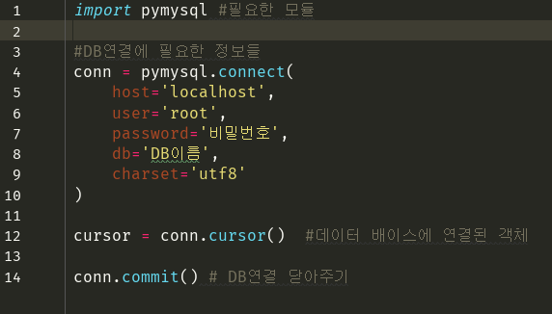
pymysql 사용

Slide 17
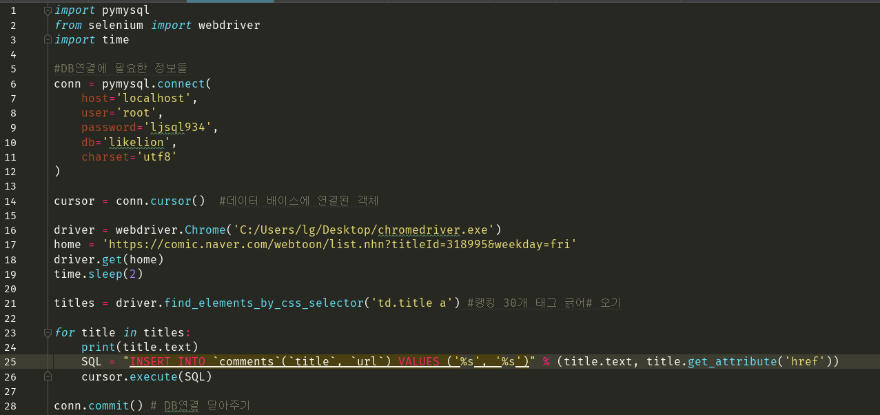
웹툰 제목 크롤링한거 db에 넣기

Slide 18
실습
랭킹 30개 기사, 댓글, url 아까 만든 크롤러 db까지 연동해보기
주의사항 ! Sql문에 작은 따옴표로 구분하는 문법이 있기 때문에 데이터 베이스에 저장할 문자열 들은 작은따옴표를 큰 따옴표로 바꿔야 한다.

